Slide 1



GV có thể bỏ qua Slide này

Slide 2




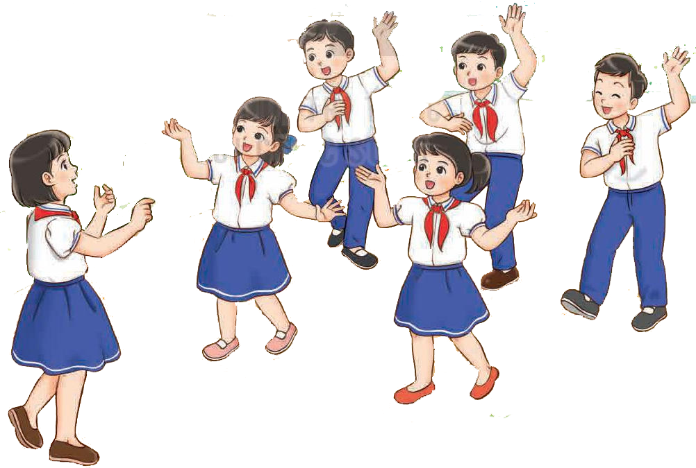


Chào mừng quý thầy cô và các em học sinh đến với tiết âm nhạc

Slide 3

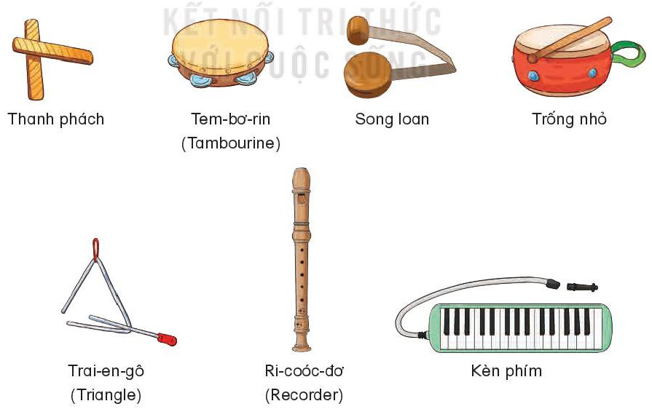

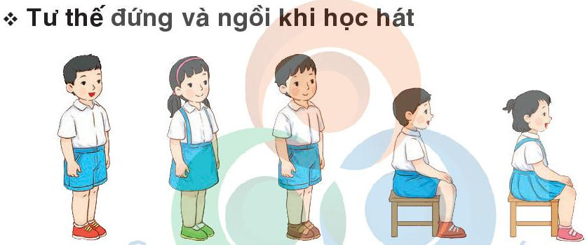
Chuẩn bị đồ dùng học tập

Slide 4


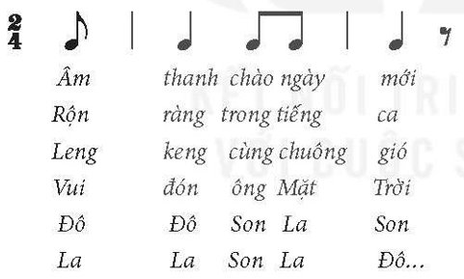
Mở đầu

Slide 5




TIẾT 1
LÝ THUYẾT ÂM NHẠC: MỘT SỐ KÝ HIỆU GHI NHẠC
ĐỌC NHẠC: BÀI SỐ 1

Slide 6



Hình thành kiến thức
Trò chơi đội nào nhanh nhất
Gọi 5 bạn đứng cạnh nhau, thứ tự 5 dòng kẻ từ dưới lên được quy định: dòng 1, 2, 3, 4, 5. Đọc dòng nào thì lần lượt từng bạn sẽ đứng vào vị trí của dòng đó.

Slide 7


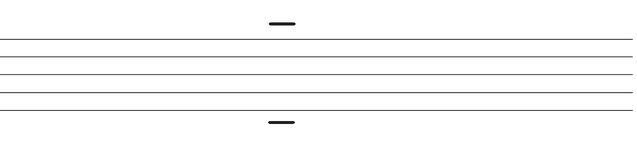
Khám phá
Chia nhóm tìm hiểu 2 hình ảnh SGK và nhận xét
Bạn nữ đang cầm khóa Son
Bạn nam đang cầm khuông nhạc

Slide 8
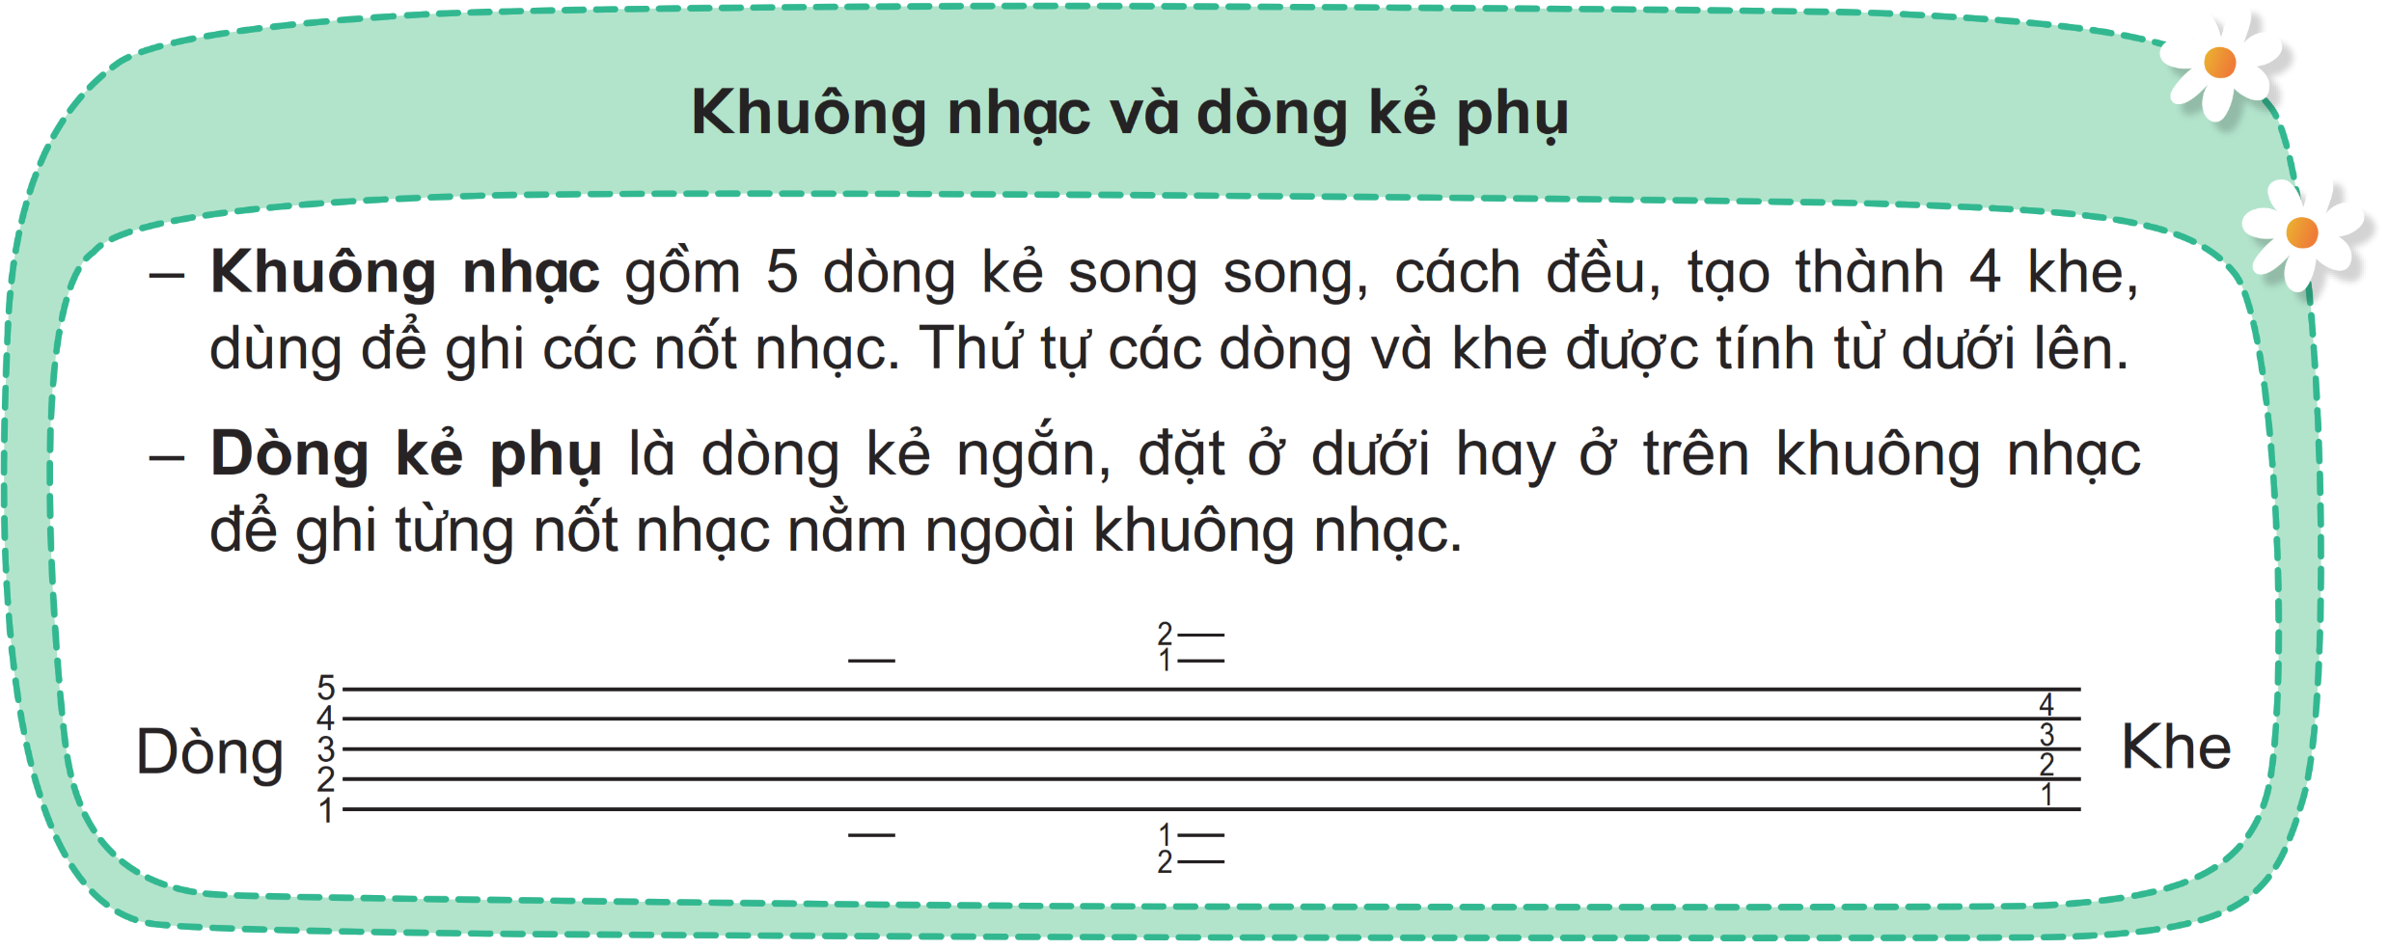
Giới thiệu khuông nhạc và dòng kẻ phụ

Slide 9
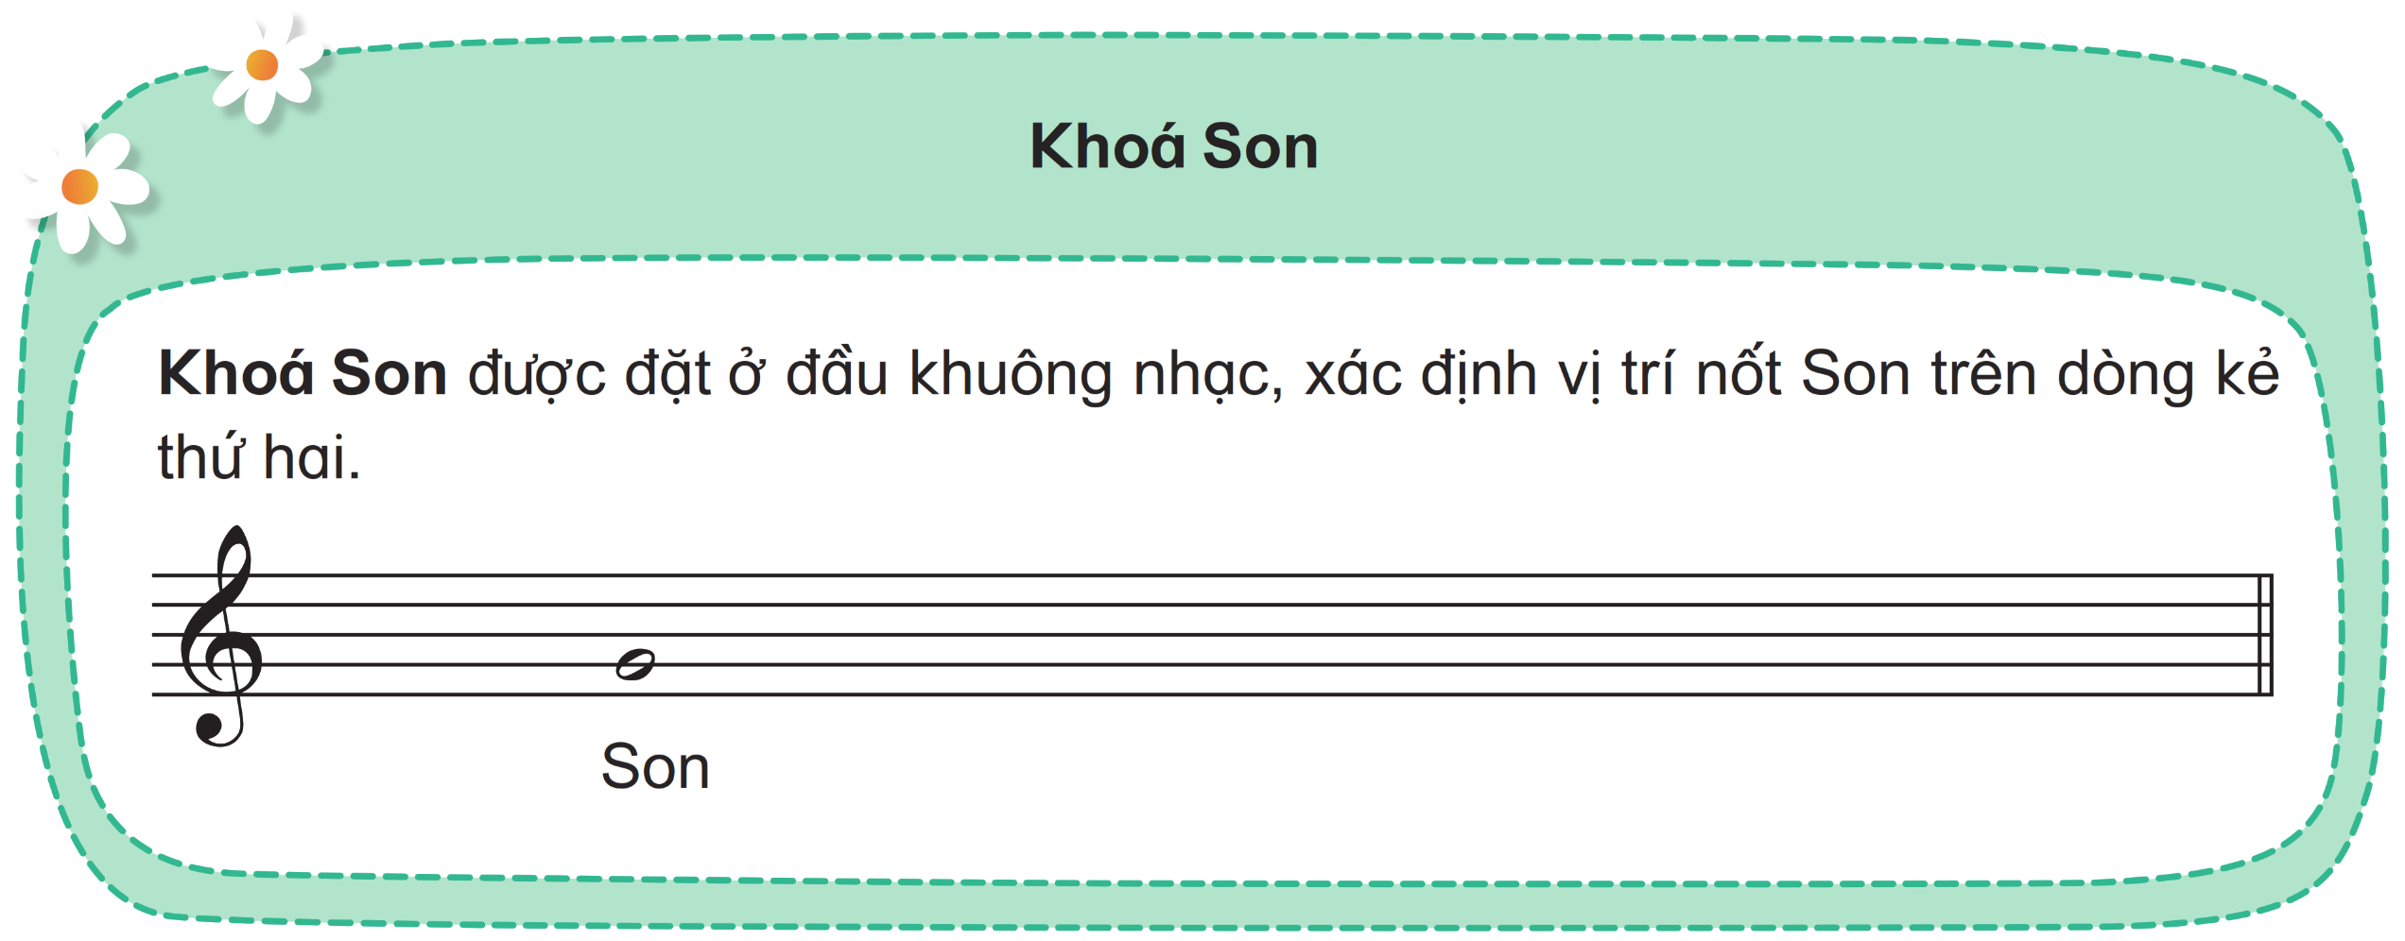
Giới thiệu khóa son

Slide 10
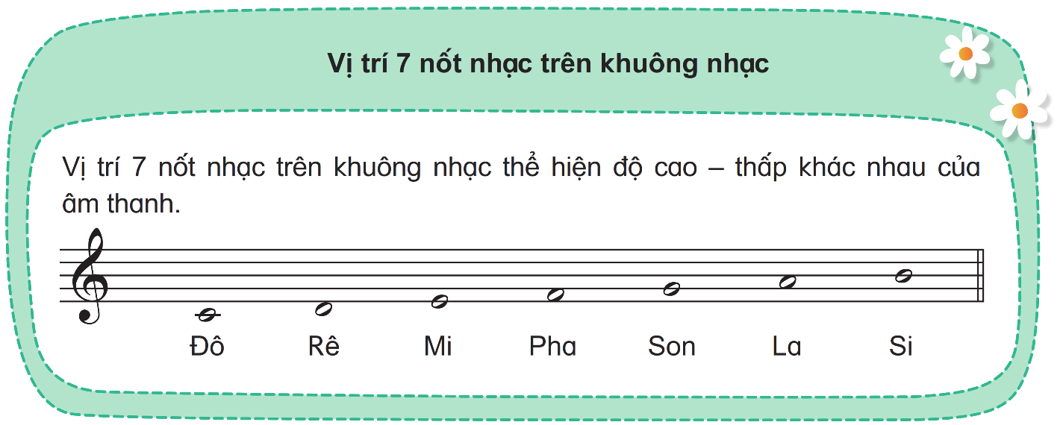
Giới thiệu 7 nốt nhạc trên khuông nhạc

Slide 11
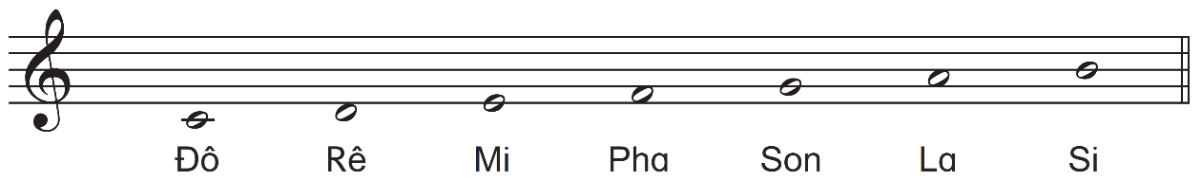
Hỏi lại kiến thức khuông nhạc, khóa son, vị trí các nốt nhạc trên khuông

Slide 12


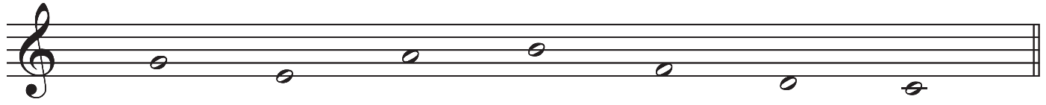
Luyện tập
Nhận biết hình dáng khóa son và nêu vị trí các nốt nhạc trên khuông nhạc
Khóa son hình bầu dục, đuôi uốn cong lên
Nốt son
Nốt mi
Nốt la
Nốt si
Nốt pha
Nốt rê
Nốt đồ

Slide 13
Khóa son hình bầu dục, đuôi uốn cong lên
Nốt son
Nốt mi
Nốt la
Nốt si
Nốt pha
Nốt rê
Nốt đồ

Slide 14
HD vẽ khóa son và kẻ khuông nhạc, luyện tập vẽ khóa son, kẻ khuông nhạc viết các nốt nhạc trên khuông như hình vẽ(vẽ trên vở ô li)

Slide 15

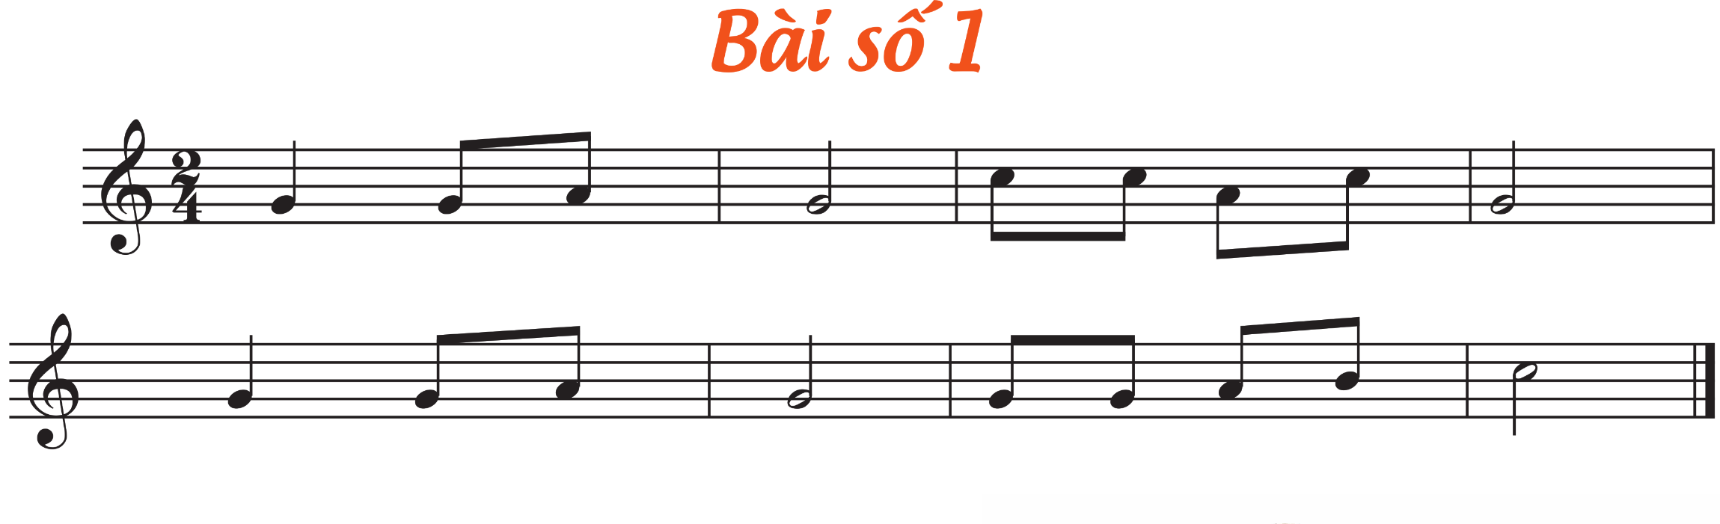

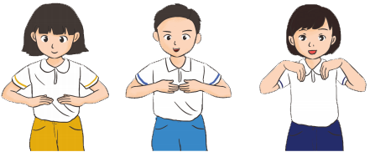
Hình thành kiến thức
Giới thiệu, đọc mẫu
? Hình nốt nhạc, tên nốt nhạc
1
2

Slide 16
Đọc gam Đô trưởng

Slide 17
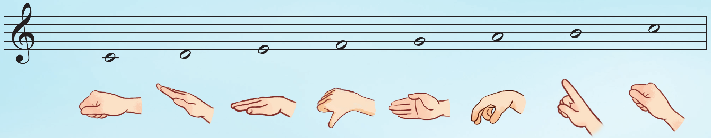
Đọc cao độ và thế tay

Slide 18

Gõ hoặc vỗ tay theo tiết tấu

Slide 19
Đọc tên và chỉ các nốt trong bài
1
2

Slide 20
CÂU 1
CÂU 2

Slide 21
Luyện tập
Đọc cả bài các hình thức

Slide 22
SLIDE BỔ SUNG GV CHO ĐỌC NHẠC BẰNG VIDEO

Slide 23
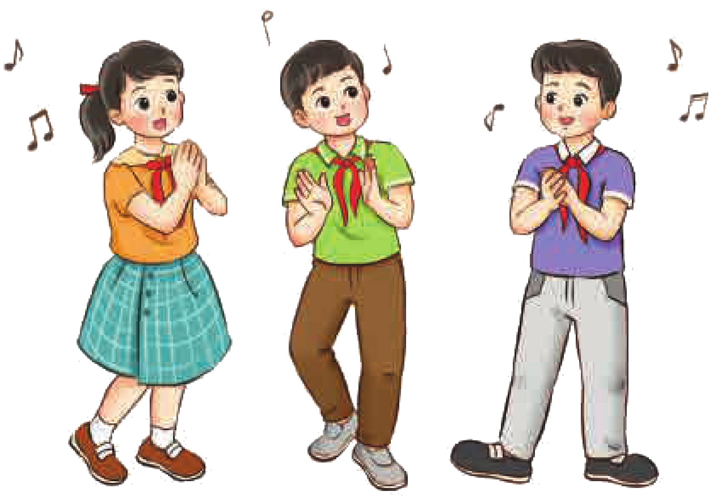
Đọc vỗ tay theo phách

Slide 24

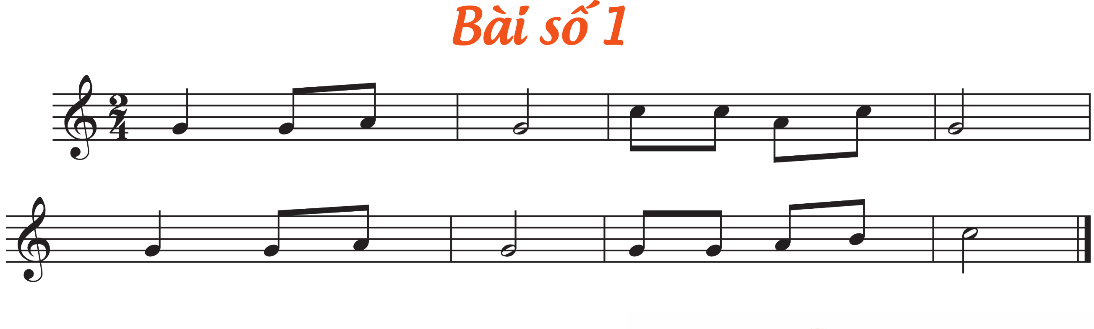

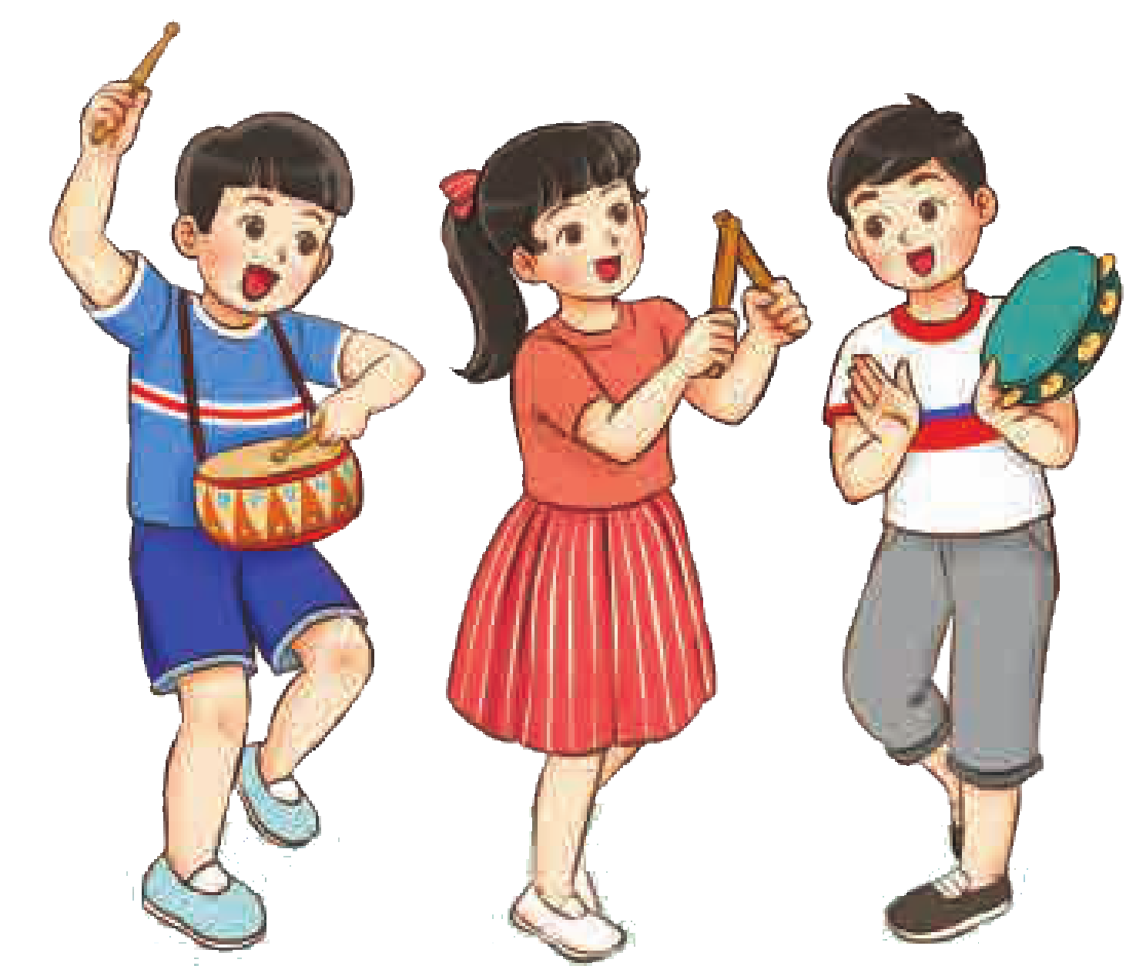
Đọc theo nhóm và gõ đệm với nhạc cụ gõ

Slide 25

Đọc vỗ tay theo tiết tấu

Slide 26




Đọc nhạc ký hiệu bàn tay

Slide 27
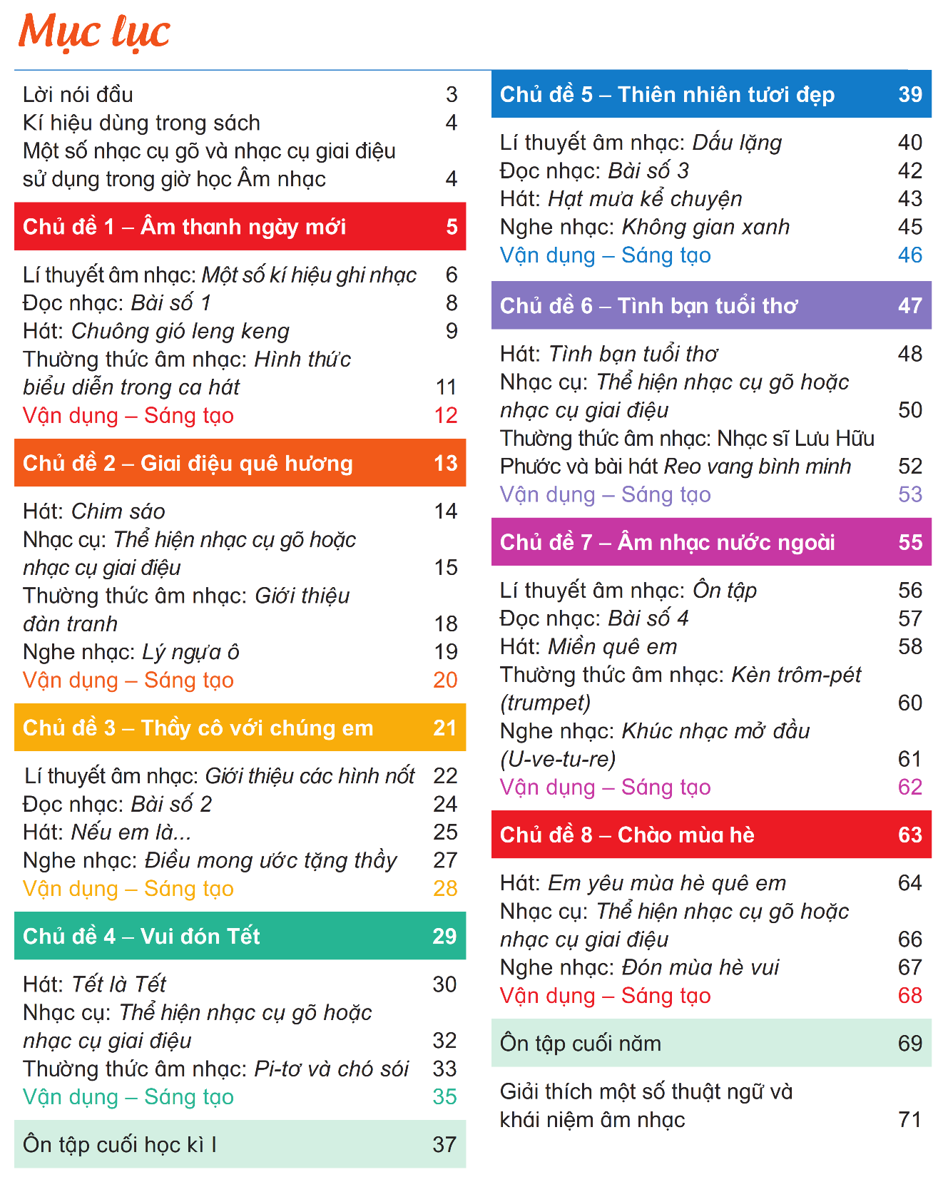
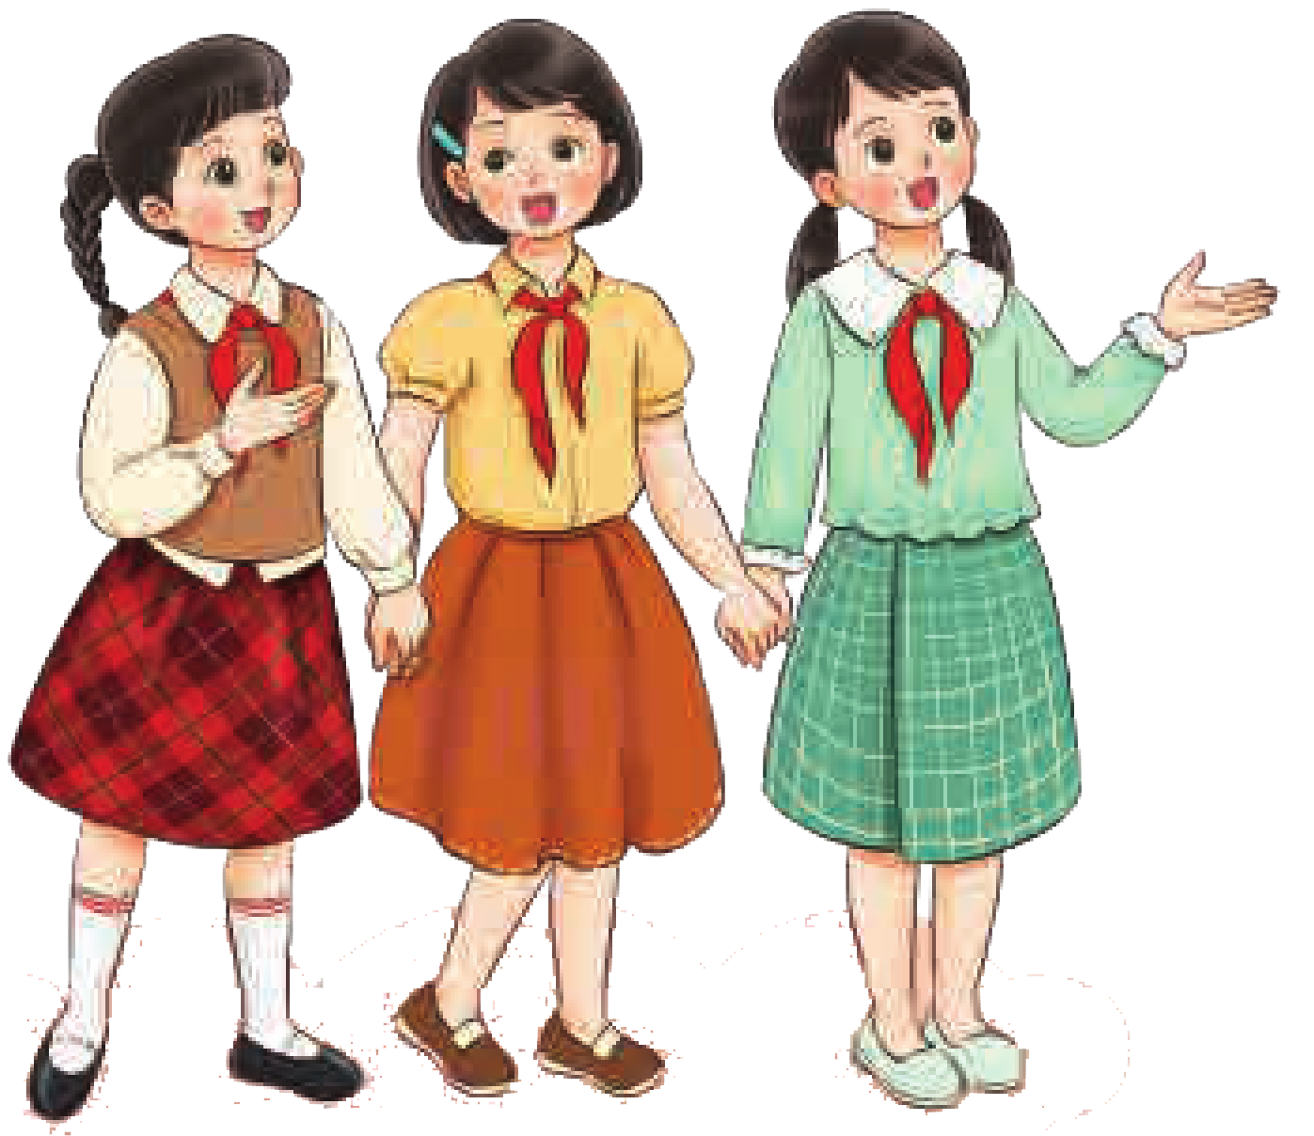
GIÁO DỤC, CỦNG CỐ DẶN DÒ
Chú ý hỏi song câu hỏi mới nêu giáo dục

Slide 28



Chúc quý thầy cô mạnh khỏe
Các em học sinh chăm ngoan học giỏi

